Slide 1
Прогнозирование погоды на основе годов-гомологов
Выполнили:
Сухих А.М., 2 курс, 151266
Терюхин Б.В., 2 курс, 151266 Руководитель:
Васендина И.С., к.т.н.

Slide 2
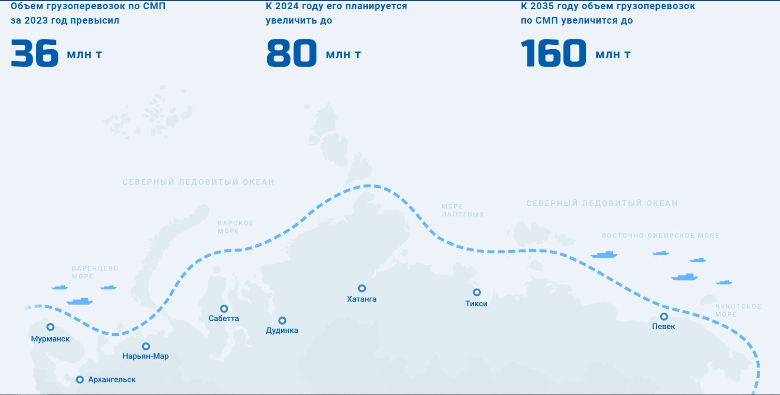
Актуальность проекта
Согласно распоряжению от 1 августа 2022 года №2115-р Правительством Российской Федерации утвержден план по развитию Северного морского пути до 2035 года. Одной из проблем для реализации данного плана и поставленных целей являются замерзающие моря и меняющиеся погодные условия, влияющие на судоходство в регионе. Исходя из этого встает вопрос о необходимости создания и использования современных методов анализа и прогнозирования погоды.
2

Slide 3
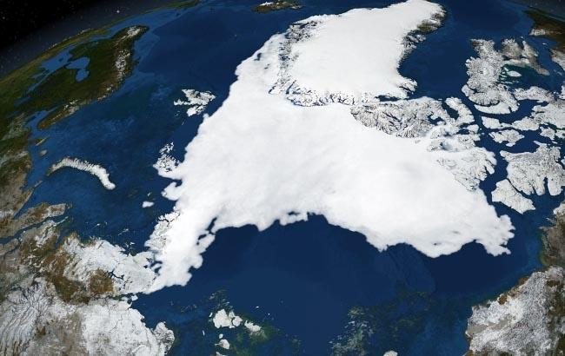
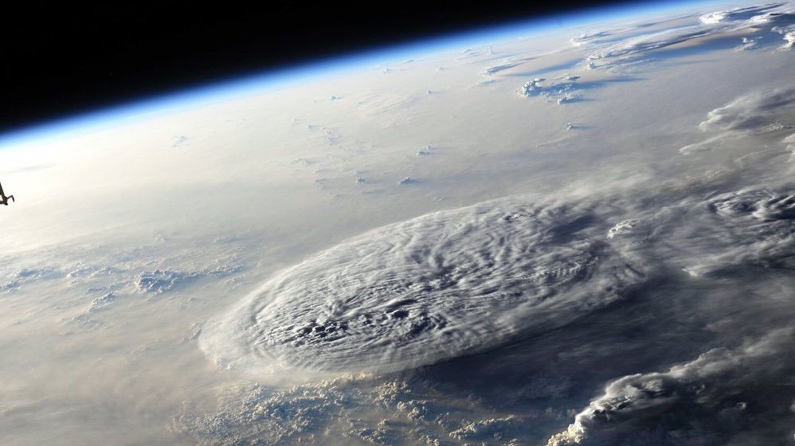
Прогнозирование погодных условий
Погода – один из ключевых факторов, влияющих на ледовую остановку
Прогнозирование погодных параметров – составная часть прогнозирования льдов
3

Slide 4
Цель и задачи проекта
Цель проекта - улучшить предсказание погодных условий посредством комбинирования методов прогнозирования временных рядов и результатов поиска годов-гомологов
Задачи:
Сбор и обработка исторических данных
Выявление годов-гомологов
Реализация предсказания погодных условий
Разработка интерфейса программы
4

Slide 5
Структура работы системы
Входные данные пользователя
Поиск годов гомологов
Прогнозирование
Обработка исторических данных

Slide 6
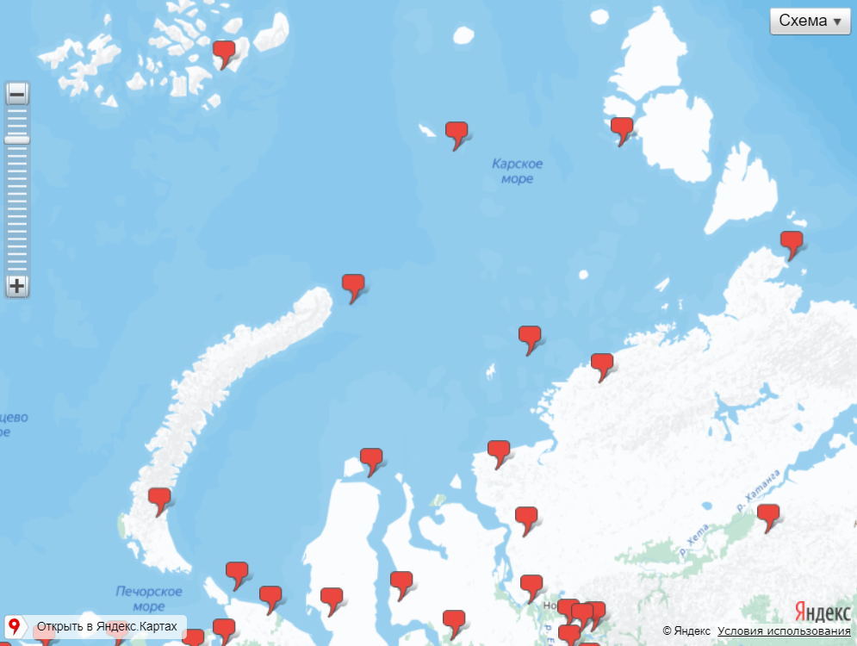
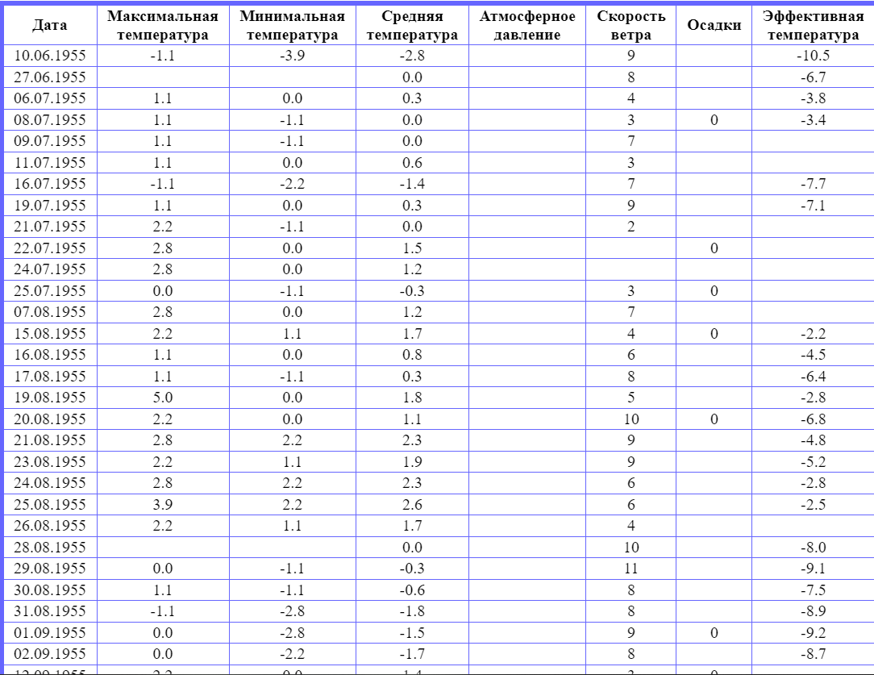
Данные
Источник: http://pogoda-service.ru/
Карта станций
Пример данных
6

Slide 7
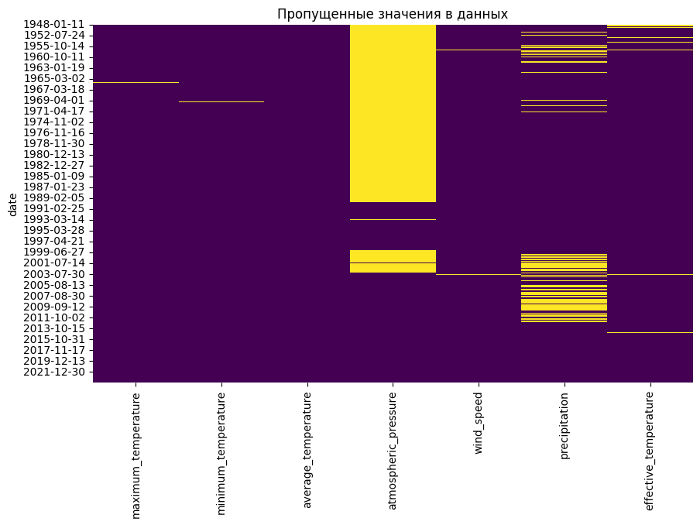
Данные
Параметр | Общее количество пропусков
Максимальная температура | 1307
Минимальная температура | 1365
Средняя температура | 0
Атмосферное давление | 172210
Скорость ветра | 1354
Осадки | 18795
Эффективаня температура | 5888
Таблица пропусков (все станции)
Пропуски (Амдерма)
7

Slide 8
Данные
Работа с пропусками:
Атмосферное давление – параметр удален из выборки;
Максимальная температура, минимальная температура, скорость ветра, осадки – замена пропусков интерполяцией;
Эффективная температура – замена пропусков по формуле.
Тэф= - 2.7 + 1.04 T + 2.0 P - 0.65 v, где Т - температура воздуха (°С), Р - парциальное давление водяного пара (кПа), v - скорость ветра.
8

Slide 9
Поиск годов-гомологов
Гомологи – года, которые однородны по состоянию температурных и погодных режимов
Рассмотренные варианты поиска годов-гомологов:
Сравнение векторного расстояния между дневными значениями исследуемых параметров
Кластеризация временных рядов

Slide 10
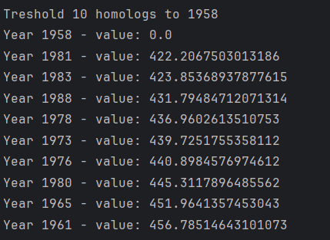
Поиск с помощью векторов
Каждый год представляется в виде вектора значений
Расстояние между векторами принимается как различие в погодных условиях
Года с наименьшим расстоянием между векторами определены гомологами
Расстояния по одному из параметров

Slide 11
Кластеризация временных рядов
TimeSeriesKMeans - вариация алгоритма K-Means для кластеризации временных рядов.
Кластеризация по каждому из 6 признаков
Признак гомолога – попадание в целевой кластер по 4 из 6 признаков
Учитывает временные зависимости между точками

Slide 12
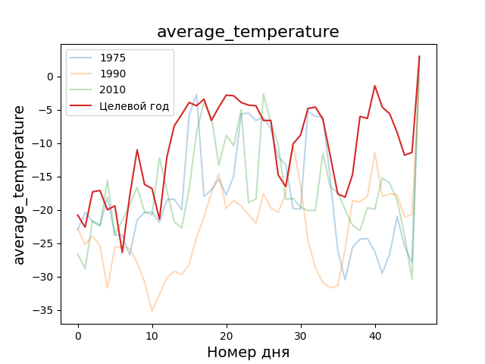
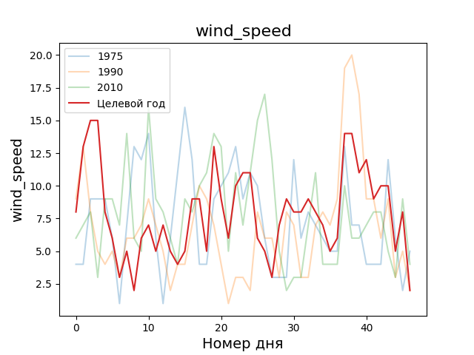
Кластеризация временных рядов
Средняя температура
Скорость ветра

Slide 13
Прогнозирование
Метод прогнозирования временных рядов – SARIMAX
Для каждого параметра обучается отдельная модель
Обучается на исторических погодных данных
Результат корректируется на основе данных о годах-гомологах

Slide 14
Прогнозирование SARIMAX
Входные данные: исторический временной ряд + ряд пользователя
Результат: прогноз на N дней, определенных пользователем
Общий результат:
6 предсказанных параметров * количество дней предсказания

Slide 15
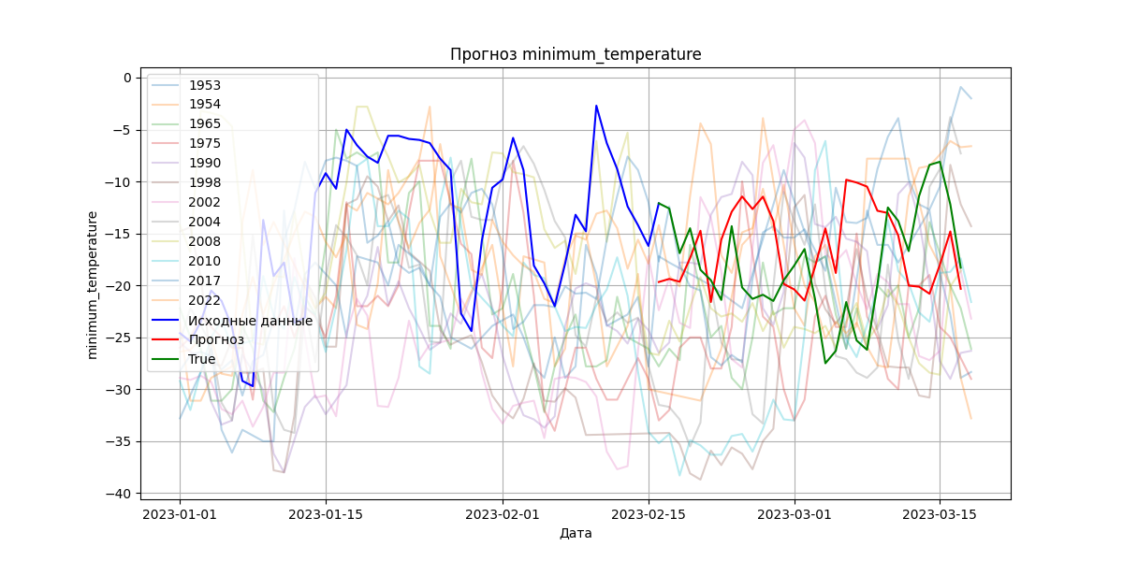
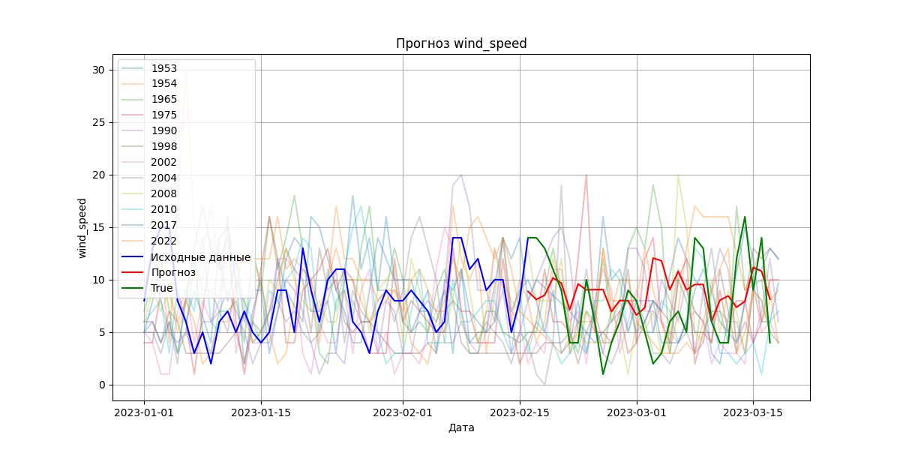
Результат SARIMAX

Slide 16
Корректировка по годам-гомологам
Результаты предсказания необходимо корректировать с учетом показателей годов, определенных как гомологов.
Алгоритм корректировки:
Вычисление разности значений предсказанного дня и года-гомолога
Вычисление средней или медианной разности по каждому дню
Вычитание из SARIMAX предсказания значения средней/медианной разности

Slide 17
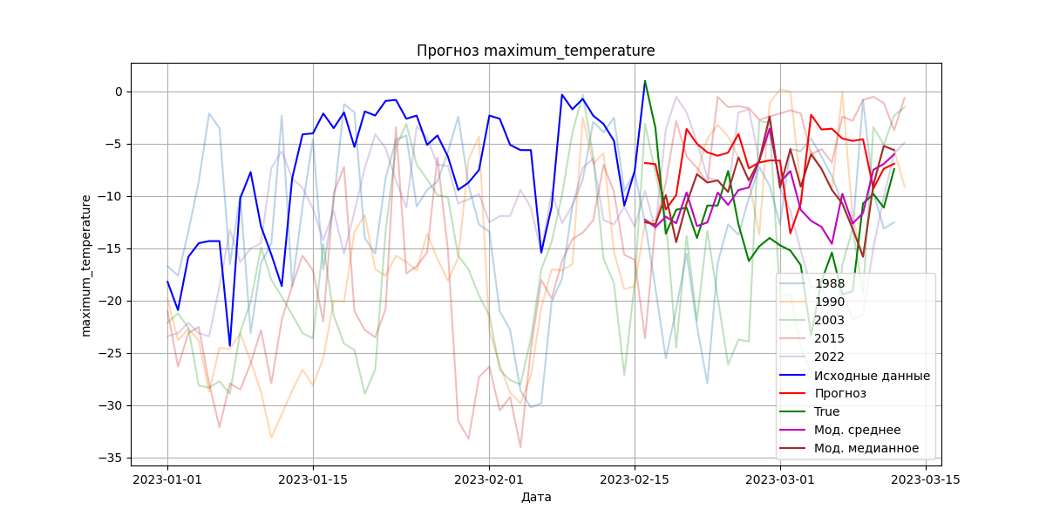
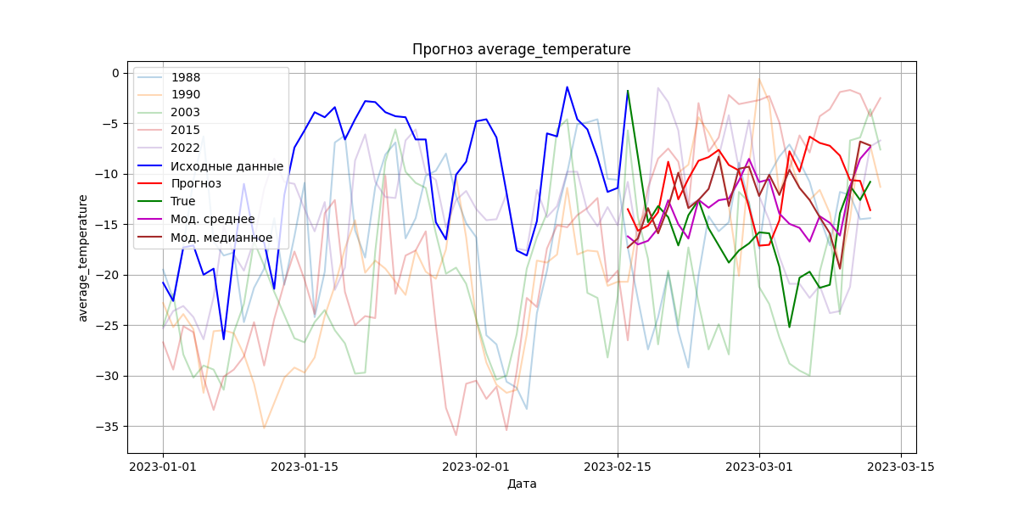
Результаты корректировки
Sarimax MAE = 7.17 MSE = 76.82
Sarimax MAE = 6.50 MSE = 65.45
Мод. среднее: MAE = 4.96 MSE = 38.1
Мод. среднее: MAE = 4.72 MSE = 33.08
Мод. медианное: MAE = 6.46 MSE = 58.05
Мод. медианное: MAE = 5.86 MSE = 49.53

Slide 18
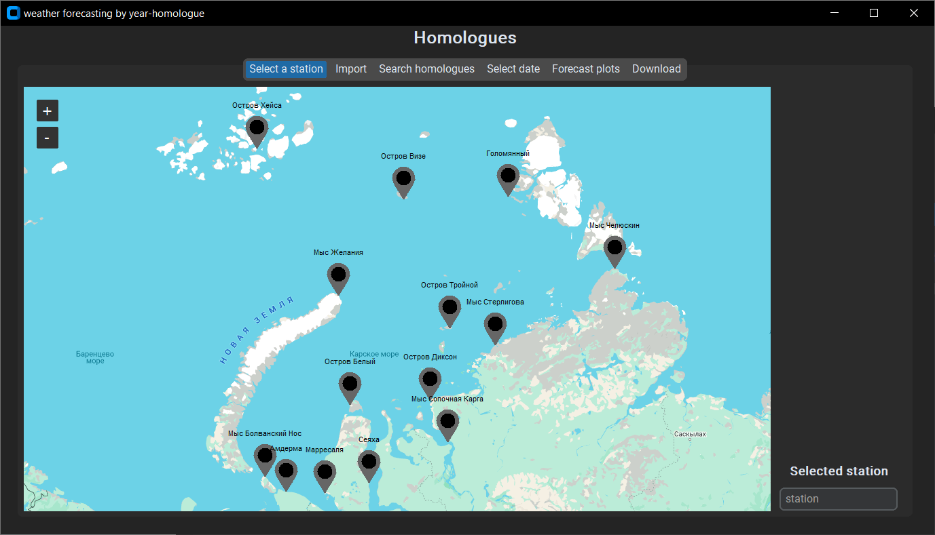
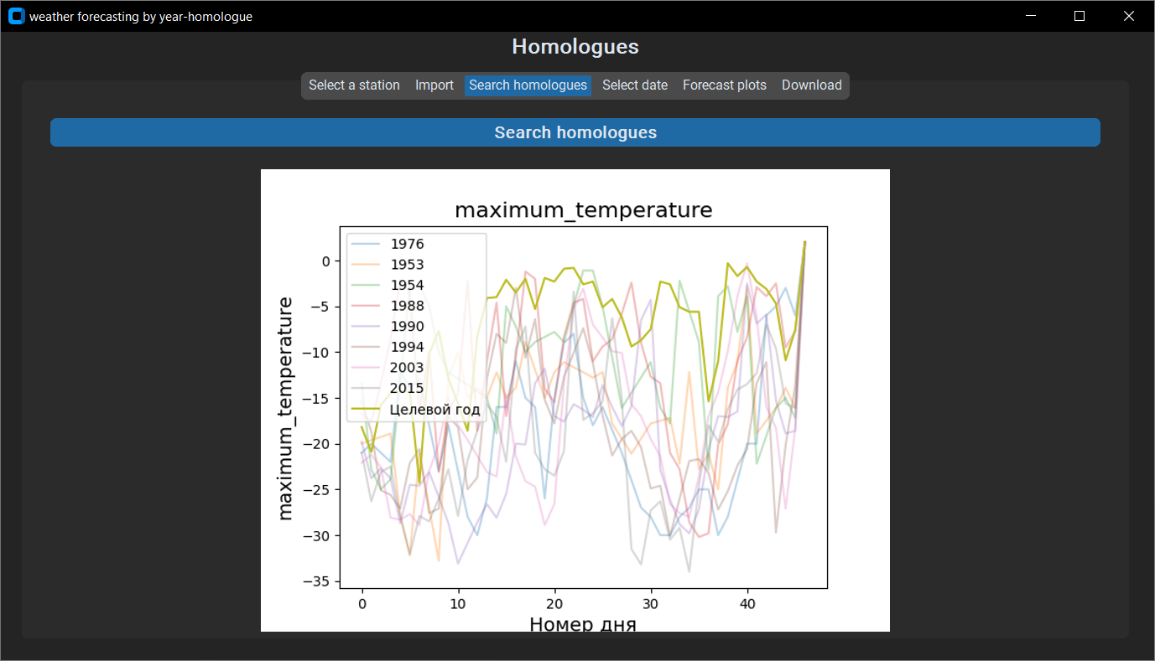
Интерфейс программы
18

Slide 19
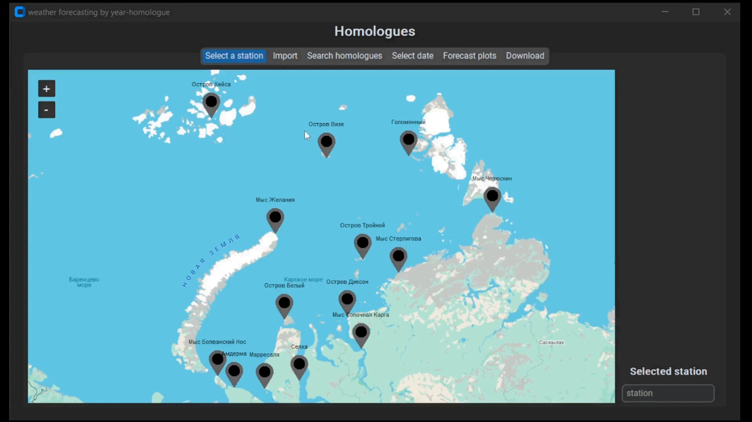
Работа программы
19

Slide 20
Результаты
Выводы:
Использование кластеризации временных рядов позволяет определять года-гомологи
Корректировка предсказания временного ряда с помощью данных годов гомологов позволяет уменьшить ошибку предсказания
Варианты развития:
Использование других моделей кластеризации и прогнозирования
Использование полученных результатов в рамках прогнозирования состояния ледовой обстановки

Slide 21
Спасибо за внимание

